Slide 1
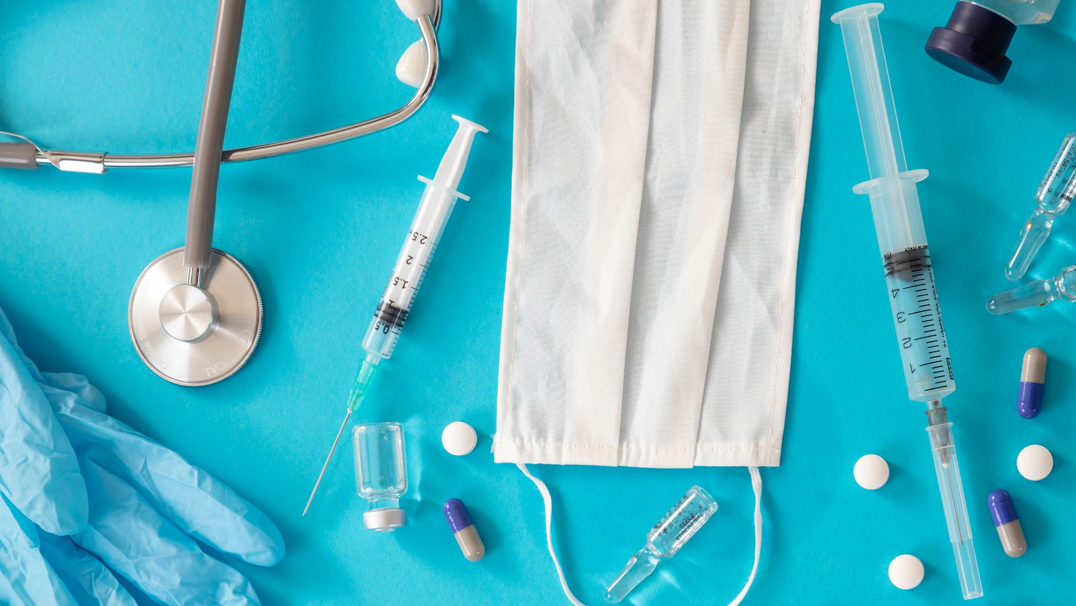
Prevención mes 5
Notes:
Bienvenidos y Gracias por una vez mas unirse a nuestra clase de prevención y control de diabetes! Esta clase será en dos partes para poder explicar en detalle de toda la información que queremos compartirle.

Slide 2
No se desnanime, siga sus disciplinas
Siga con sus medicamentos
Siga con su buenos hábitos de comida
Siga hablando con su promotor de salud
¡NO SE DE POR VENCIDO!
Notes:
No se preocupe si no ha logrado mantener todas sus metas. Le queremos animar a continuar con sus disciplinas que ha aprendido hasta ahora, pero no queremos que se desanime. El proceso de cambiar a veces sufre de momentos largos de disciplina, seguidos por desanimo. Si esta pasando por un momento de desanimo, háganoslo saber, queremos ayudarle a retomar sus metas. En el proceso de cambios necesitamos mucho de poder platicar con alguien que haya pasado por lo mismo, por el desanimo, que nos ayude a reenfocar.
Es importante que siga con sus medicamentos, sus Buenos hábitos de comida y que siga hablando con su promotor de salud. No se de por vencido – todos necesitamos seguir mejorando – siempre hay mas maneras de crecer, cambiar y mejorar. Necesitamos hacer cambios de por vida – no solo por una temporada. Retome el control de su salud.

Slide 3
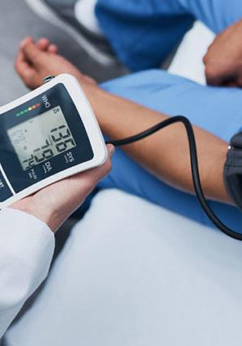
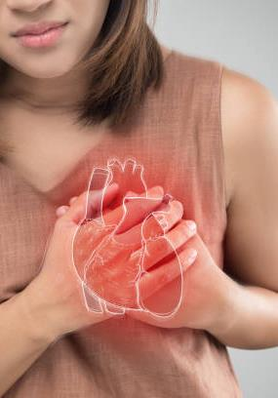
LA MEJOR OPCIÓN ES PREVENCIÓN
Notes:
El seguir haciendo cambios es necesario por que si usted no controla su salud, sus complicaciones lo terminan controlando a usted.
Hay mucho hábitos que podemos cambiar para prevenir enfermedades – algunas de estos cambios de hábitos inclusive ayudan a prevenir mas de una complicación o enfermedad. En esa clase le ensenaremos cuales enfermedades podría usted prevenir al hacer los cambios de hábitos que hemos estado ensenándole en estos últimos meses. Hablaremos de:
Diabetes
Presión Arterial Alta - Colesterol
Ataque de Corazón
Embolia
Problemas en los riñones
Problemas de arterias o circulación
Problemas con la vista
Perdida de sensación en las extremidades y amputaciones
Complicaciones respiratorias – gripe, neumonía, y mas recientemente el impacto severo del COVID 19
Depresión Y Disfunción sexual
Estas complicaciones o enfermedades son comunes en personas que están en riesgo de diabetes o que están en sobrepeso. Pero estaremos con cada una de estas complicaciones ofreciéndoles la alternativa de lo que podemos hacer al respecto.
Hasta ahorita hemos tratado de ayudarle a prevenir la diabetes ensenándole los niveles que azúcar que son normales para usted, el peso o Índice de Masa Corporal que es ideal para usted, o el nivel de presión arterial en el que su cuerpo funciona mas sanamente. Por que la diabetes?? Porque estamos en una clase de prevención y control de diabetes….
Pero como se desarrollan estas enfermedades??? Y cuales son las maneras de prevenirlas??

Slide 4
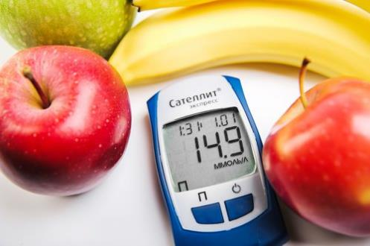
Diabetes
Notes:
¿¿Recuerda que en le primer mes hablamos de lo que es la diabetes ??? Repasemos rápidamente:
La diabetes causa una acumulación de azúcar en la sangre – para recordar como funciona esta enfermedad – puede ver el video del primer mes titulado controlando la diabetes – si ya no tiene ese enlace, hable con su promotor de salud y con gusto se lo enviaran.
Entonces, por esa acumulación de azúcar en la sangre, sus arterias se contaminas, están en desventaja y hay mas posibilidades de complicaciones.
La solución para esta desventaja es comer porciones mas pequeñas, estar en un peso mas ideal, y el tomar los medicamentos que su doctor le ha recetado, para poder reducir ese exceso de azúcar en su sangre. El examen preventivo para mantener alejada o controlada esta enfermedad es el del a1c que se hace cada 3 a 6 meses para poder mantener una idea de como nuestra comida diaria esta impactando nuestra salud. Es muy importante revisarse regularmente. Podemos evitar que nuestro cuerpo se dañe, si tenemos este numero monitoreado. En los meses pasados hemos hablado que en nivel debemos estar. Repase esos números con su promotor de salud para poder tomar control de su a1c.

Slide 5
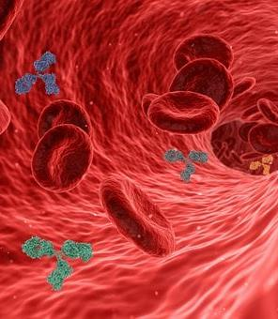
COLESTEROL y
alta presión arterial
Notes:
Otra contaminación en las arterias es la acumulación de colesterol.
Es por esto que su doctor monitorea su colesterol anualmente con exámenes de sangre. Hay dos tipos de colesterol – es muy importante mantener un buen balance de los dos tipos de colesterol.
El colesterol es una sustancia grasosa que se deposita en las venas y arterias y esta acumulación comienza a prevenir el paso de la sangre. Estas acumulaciones hacen el mismo efecto que cuando usted usa una manguera para el jardín. Si usted presiona o aprieta esa manguera, la presión del agua va a ser mas …. De la misma manera al no fluir libremente – las arterias comienzan a sufrir de obstrucciones y la presión con la que su sangre fluye aumenta. En estos casos la prevención viene de comer menos alimentos grasosos, reducir su peso a uno ideal, y también en la manera de una pastilla de aspirina de mínima potencia – esta aspirina (llamada aspirina bebe) le ayuda a que su sangre pueda fluir con mas facilidad a pesar de esos obstáculos de colesterol. Eso ayuda a que su presión este en un nivel normal – si gusta recordar los niveles normales de presión sanguínea – puede encontrarlo en el video del mes pasado que habla de complicaciones.
Pregunte a su promotor si no puede encontrar el enlace a este video y ellos con gusto le enviaran el enlace. La prevención de el colesterol alto va conectada directamente de su alimentación. Es importante hacerse este examen anual, pero también hacer un monitoreo de su presión para notar si hay cambios que tengan que ser reportados al doctor.

Slide 6
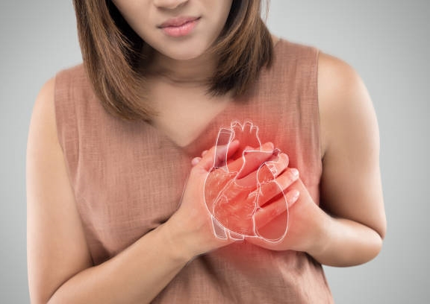
Ataque cardiaco
Ataque cardiaco
Notes:
Ataques cardiacos
La presión alta y la azúcar alta a través del tiempo dañan sus arterias. Ya que las arterias corren por todo su cuerpo, estos daños pueden demostrarse en cualquier parte de su cuerpo.
La Asociación Americana del Corazón nos avisa que en el caso de los ataques cardiacos, estas contaminaciones por colesterol y azúcar producen un bloqueo o placa en las arterias…. Como toda la sangre viaja hacia el corazón y desde el corazón hasta todos su órganos vitales, cuando esa placa se desprende y llega al corazón produce en el corazón un paro porque el corazón no soporta esa placa. Entonces la placa de colesterol y el azúcar combinan en un doble riesgo para que el corazón sufra de esta manera.
Podemos prevenir estos ataques o el porcentaje de riesgo que tenemos de sufrir un ataque cardiaco, controlando nuestra nutrición y nuestro ejercicio…..para que esta contaminación de el azúcar, placa de colesterol y otros contaminantes como el tabaco no aumenten nuestras posibilidades de sufrir esta complicación.

Slide 7
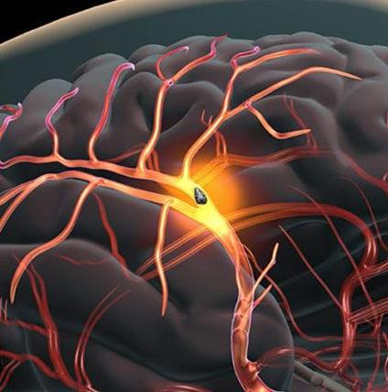
Embolia
Notes:
Otra de las complicaciones que tenemos al contaminar nuestra sangre, Según la Asociación Americana de Ataques o Derrames Cerebrales es el de sufrir un derrame cerebral o una embolia. La asociación, nos explica que un derrame cerebral puede ser causado cuando un coagulo de sangre viaja a través de las arterias hasta el cerebro y bloquea el flujo de sangre en las arteria que nutren el cerebro o cuando ocurre una ruptura de las arterias provocando sangrado en el cerebro. La sangre contaminada con azúcar, placas de colesterol, tabaco y los otros contaminantes que hemos visto hasta ahorita, aumentan la posibilidad de estos coágulos.

Slide 8
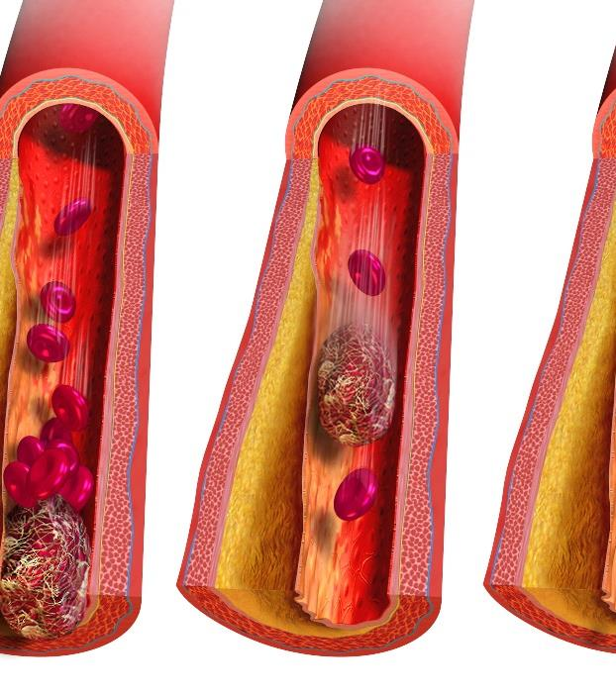
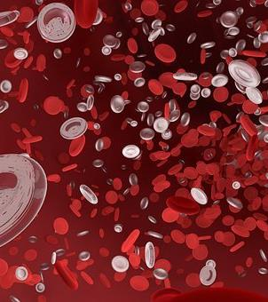
coágulos
sanguíneos
Notes:
Estos coágulos de sangre se forman por las contaminaciones que provocamos en nuestra sangre – como exceso de azúcar, exceso de placa de colesterol, u otras contaminaciones como la contaminación por el tabaco.
Como podemos prevenir estos coágulos?
¿Creo que está notando que la prevención es casi la misma para cada una de estas complicaciones verdad? Nutriéndonos mas saludablemente y en mejores porciones, manteniendo un peso mas cercano al ideal, no contaminando nuestra sangre con excesos de grasas, azúcar y tabaco, y moviéndonos mas!

Slide 9
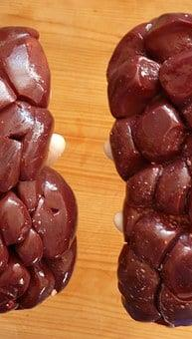
Proteina riÑones
Proteína en los riñones
Notes:
Uno de los exámenes preventivos que su doctor ordena también regularmente es el de orina. ¿Sabe porque? Por que nuestros riñones y la orina que expulsan nos pueden dar una excelente idea de nuestra salud.
Es a través de este examen que su doctor puede detectar si sus riñones tienen proteína. Si usted tiene proteína en sus riñones es porque están haciendo mucho mas esfuerzo para trabajar de lo que deberían. Esto no es bueno para usted, por que poco a poco sus riñones se van desgastando y dejan de funcionar. Entonces hay que pasar a depender de maquinas que nos ayuden a hacer el trabajo de los riñones.

Slide 10
Diálisis
Notes:
Cuando sus riñones no funcionan, no puede orinar y desechar los químicos que dañan su cuerpo. Una maquina de diálisis puede ayudar con este trabajo que sus riñones ya no puede hacer. Este proceso es normalmente de 3 horas , tres veces a la semana. Es muy difícil llegar a este punto por que muchas veces ya no existe remedio u opción. Pero debemos prevenir llegar a este punto porque llega un momento en que aun con la ayuda de la maquina, no es suficiente. Es por eso que su doctor le trata de ayudar a llegar a las metas de salud necesarias para evitar esta complicación.

Slide 11
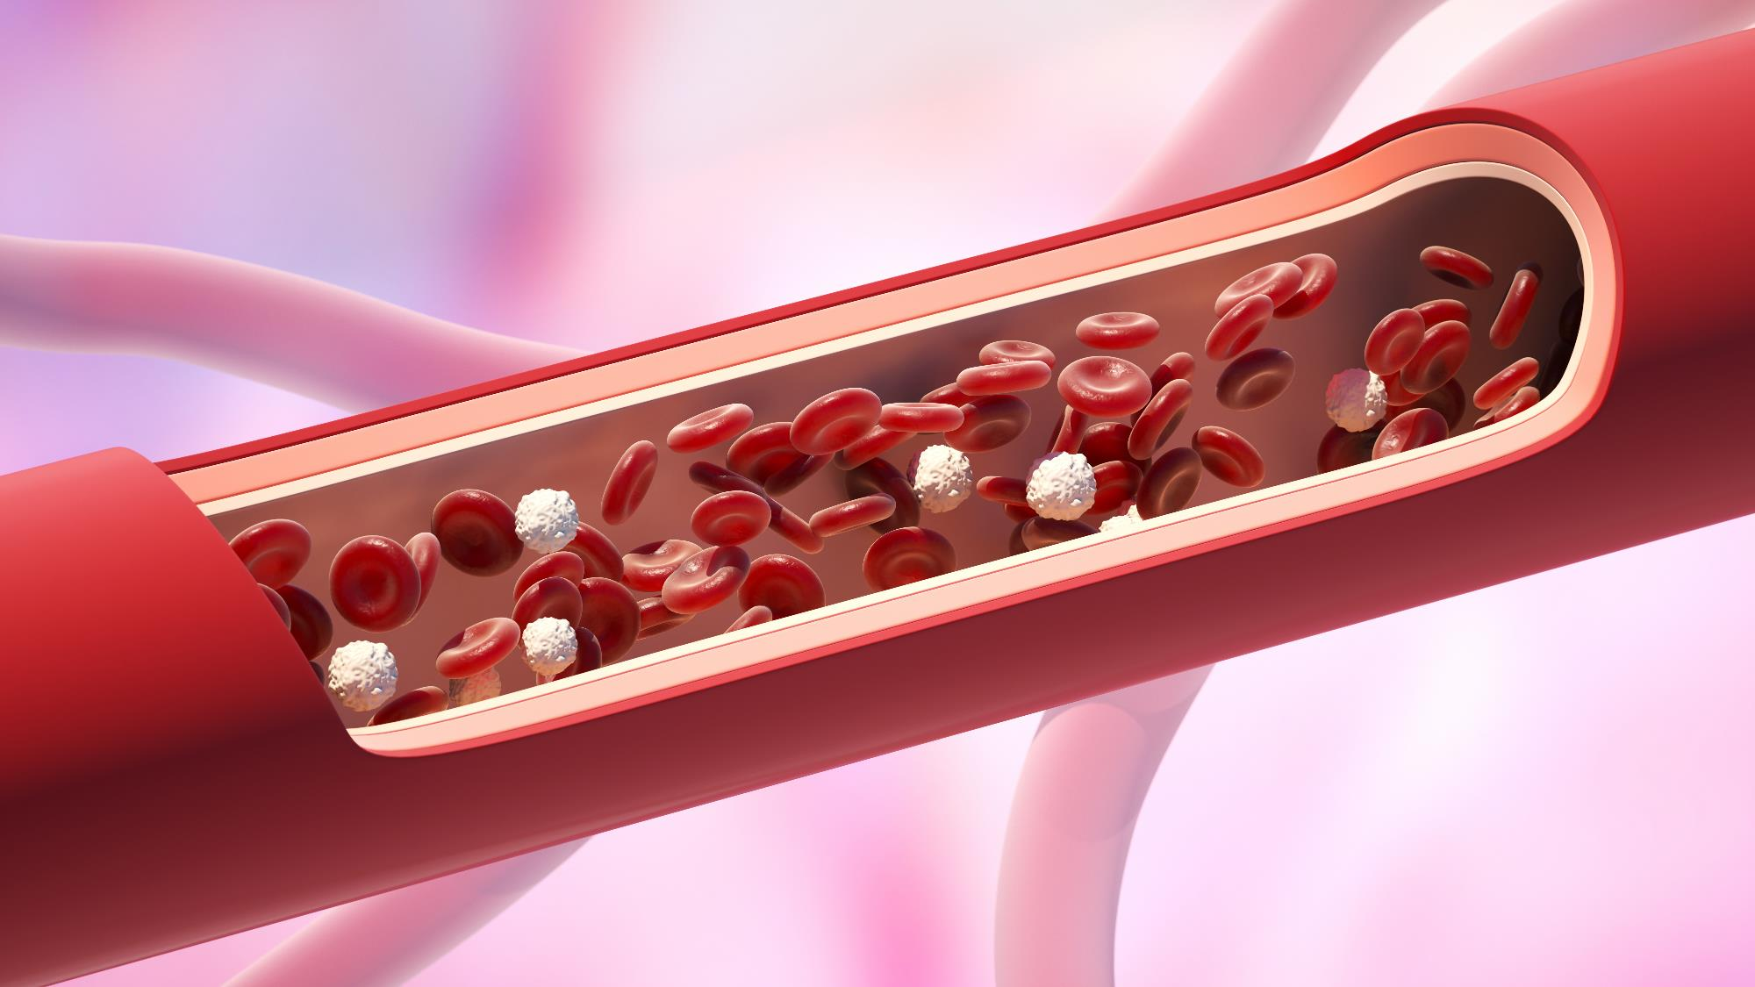
Arterias
Notes:
Todo nuestro cuerpo se mantiene en buen funcionamiento por razón de nuestras arterias. Todo nuestro cuerpo tiene arterias – desde nuestros dedos de los pies hasta nuestro cerebro , desde nuestros órganos sexuales hasta nuestros ojos – algunas arterias son mas grandes y unas muy pequeñísimas. Todas se dañan por malos hábitos y todas pueden mantenerse sanas con buenos hábitos.

Slide 12
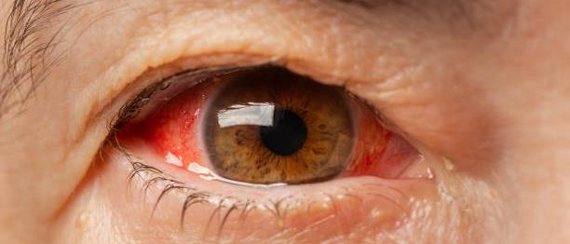
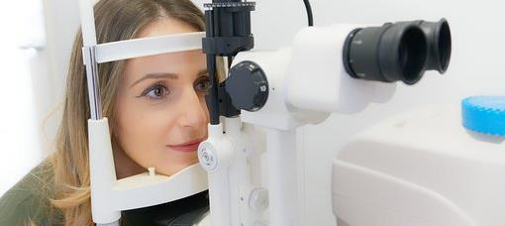
Arterias de
los ojos
Notes:
Sus ojos son una de las partes que tienen muchísimas arterias muy pequeñas y al no cuidarnos de prevenir o controlar enfermedades como la diabetes y la presión alta, esas arterias llegan a provocar problemas e inclusive a causar ceguera. La diabetes y la presión alta son las causas mas comunes de ceguera.

Slide 13
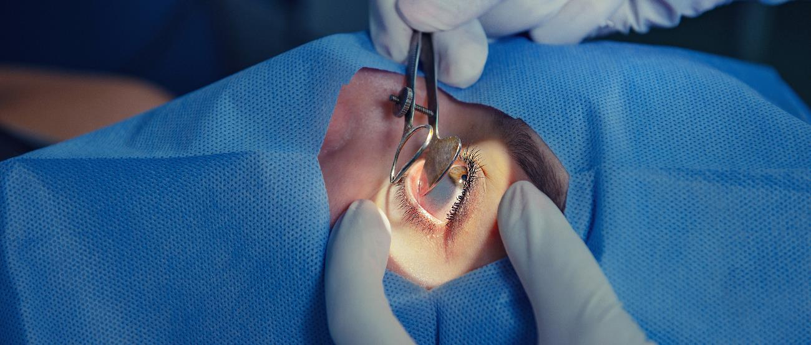
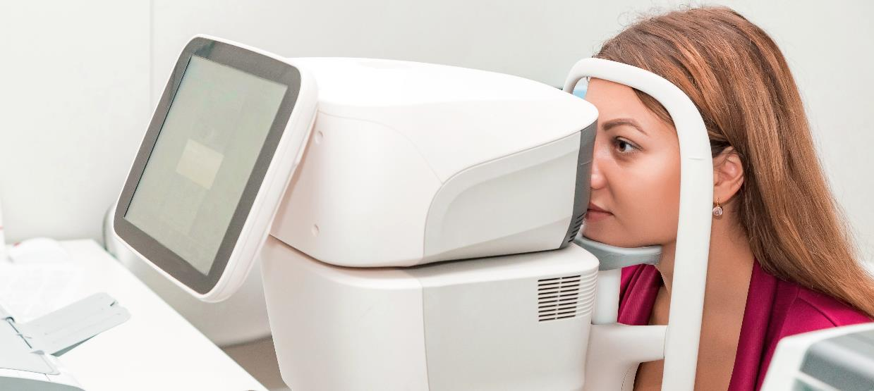
Visión limitada
o ceguera
Notes:
Observe estas dos imágenes….
Como puede ver la imagen de la izquierda es la de un ojo sano. El de la derecha está afectado por la diabetes. Usted, ya se a que tenga diabetes o esté en riesgo de diabetes debe consultar a un oculista anualmente para comprobar la salud de sus ojos. Su oculista podrá detectar si hay problemas que tengan que ser revisados con mas cuidado y le ayudará a saber si aún tiene la posibilidad de manejar un auto, leer, etc.
La mejor manera de prevención (aparte de su alimentación y su ejercicio) es el de hacerse este examen anualmente. Si sus ojos no han sido examinados en este año, por favor hable con su promotor de salud para ayudarle a hacer una cita con su oculista a través de la Clínica.

Slide 14
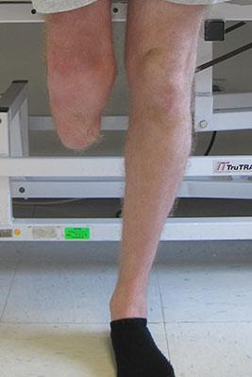
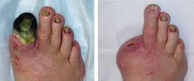
Amputaciones
Notes:
Otra de las complicaciones comunes de la diabetes descontrolada es que esas arterias que se empiezan a dañar, llegan a provocar que sus extremidades pierdan la sensación! Cuando la sangre ya no fluye sanamente hasta nuestras extremidades, no sentimos sensación en lugares como los pies! Es por esto que uno de los exámenes de prevención mas sencillos pero mas olvidados – cuando ya ha desarrollado diabetes, es el de la revisión de los pies. Si usted puede, este examen lo puede hacer usted en casa. Solo revise las plantas de los pies, y entre los dedos de sus pies….si no puede verlos sin ayuda, pida a alguna persona que viva en su casa que le ayude a revisar. Otra idea que le podemos dar, es el de poner un espejo mediano en el piso para poder ver la planta de sus pies si no alcanza a hacerlo sin ayuda. Cualquier problema que usted vea debe ser reportado a su doctor lo mas pronto posible. Todas las infecciones, cortadas o ampollas en una persona con diabetes sanan muy lento o no llegan a sanar, por esta razón, deben ser atendidas lo mas pronto posible para evitar que estas complicaciones avancen y se conviertan en un problema mas grande. Recuerde que esto es fácil de prevenir.

Slide 15
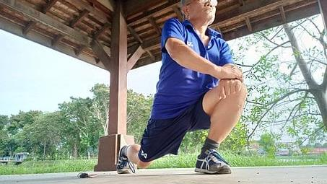
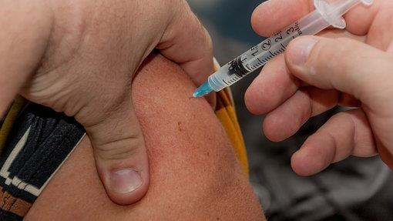
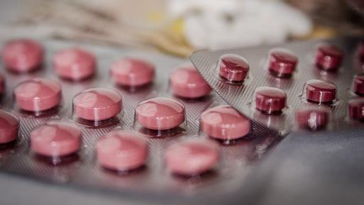
¿QUÉ PUEDO HACER?
Notes:
Como podemos prevenir estas enfermedades y complicaciones?

Slide 16
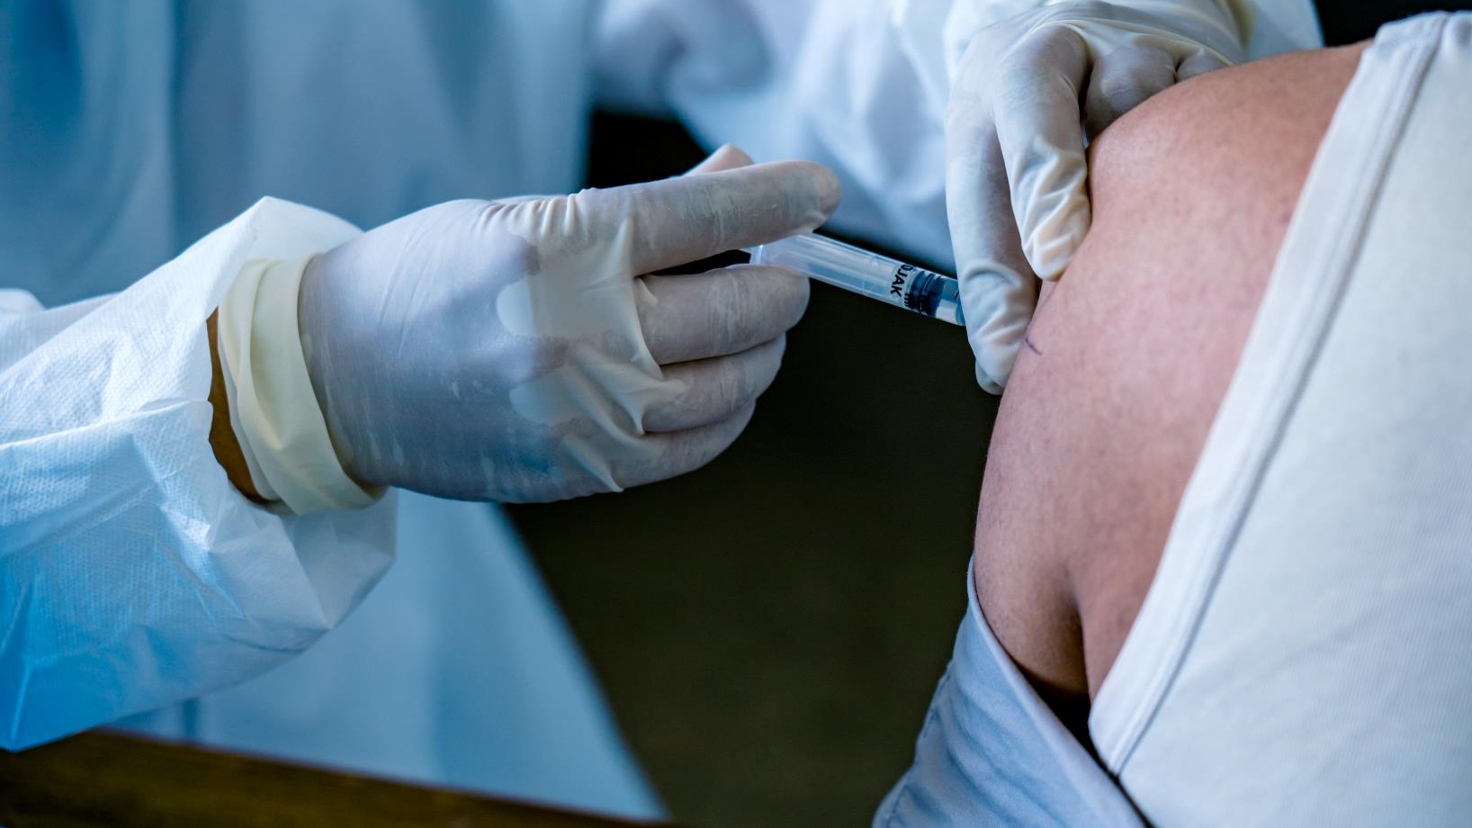
Vacunas
Notes:
Una de las maneras sencillas de prevenir complicaciones son las vacunas. Sabemos que hay muchas vacunas y que a veces puede ser confusas o a veces es difícil entender como funcionan estas vacunas en su cuerpo. En estas clases de prevención y control de diabetes estamos concentrando en dos en particular: la de la gripe y la de la neumonía ya que estas enfermedades son muy comunes y pueden causar mucho daño a una persona que está en riesgo de diabetes o tiene su diabetes descontrolada.

Slide 17
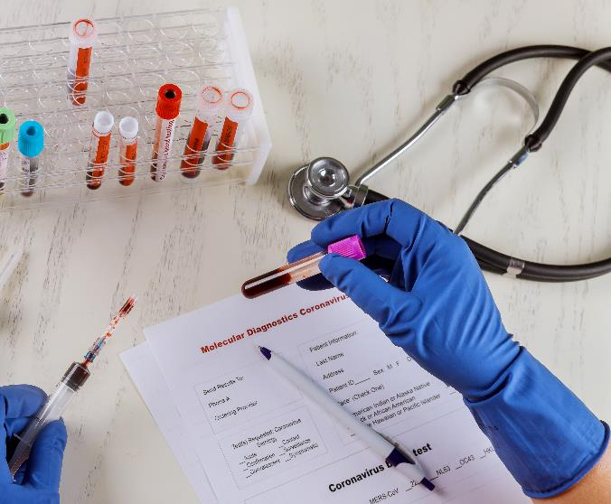
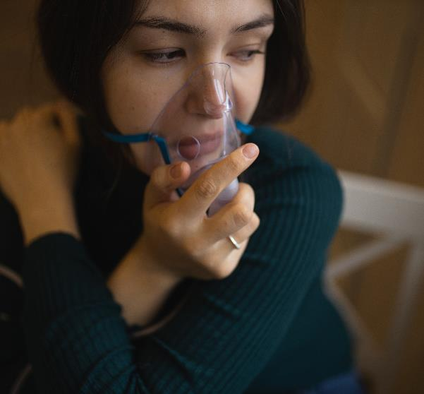
INFLUENZA, NEUMONÍA y COVID
INFLUENZA (gripe), NEUMONIA y COVID
Notes:
Muchos de nosotros ya estamos bien informados los virus de la gripe que anualmente cambian y requieren vacunas para prevenirse. La clínica el buen samaritano está ofreciendo vacunas gratis contra la gripe – comuníquese con su promotor de salud si aun necesita esta vacuna.
Otra enfermedad prevenible es la de la neumonía la cual requiere una vacuna que es a veces un poco cara – si usted tiene la posibilidad de aplicarse esta vacuna de manera gratuita – debe considerar la oportunidad de hacerlo. Es importante hacerlo para prevenir las complicaciones.
Ahora en estos tiempos de pandemia también tenemos mucha información a nuestro alcance sobre la vacuna contra el virus del COVID y hay posibilidades de ponerse esta vacuna gratuitamente y al igual que la de la gripe, si no ha tenido la oportunidad de hacerlo – comuníquese con su promotor de salud y le podrá ayudar a encontrar un lugar para hacerlo.
Creemos que nunca antes había habido TANTA información al alcance de las personas sobre las vacunas y como funcionan…..y sabemos que especialmente en los últimos tiempos hay mas confusión que información dependiendo de los lugares o las personas con las que hable de estos temas. La realidad es que a veces tendemos a pensar que “no me va a dar” y dejamos a la suerte algo que podemos prevenir.
Si usted tiene dudas de alguna de estas vacunas, por favor consulte en sitios de internet con validez y respaldo medico – o platique con su promotor de salud – nos encantaría ayudarle a navegar sus dudas y los mitos sobre las vacunas.

Slide 18
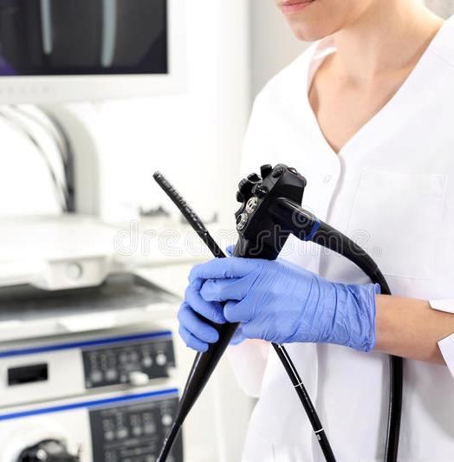
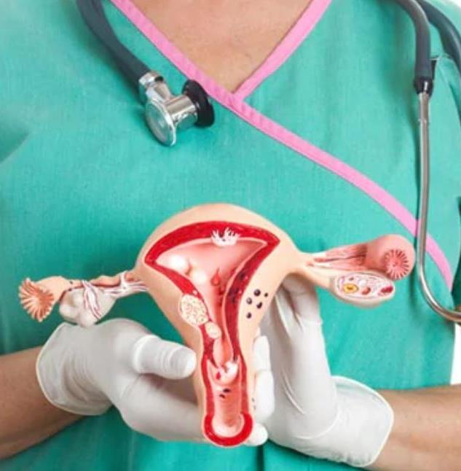
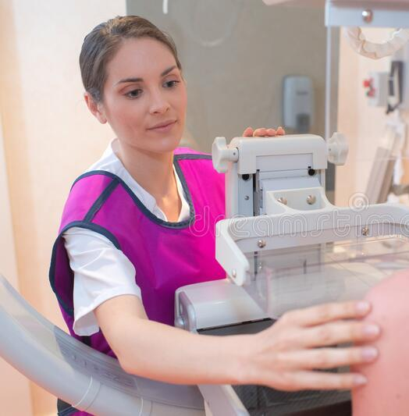
Otros exámenes preventivos
Colonoscopía
Mamograma
Papanicolau
Notes:
Otros examines de prevención que pueden marcar la diferencia entre un tratamiento corto o enfermedades mas avanzadas o mas complicada son:
La colonoscopia: las recomendaciones medicas mas actualizadas por el Centro de Control de Enfermedades sobre las colonoscopías son de hacer una revisión empezando a los 45 años de edad y cada 10 años a partir de entonces. Este examen puede ayudarle a detectar el cáncer colorrectal y prevenir que avance sin ser monitoreado y tratado.
La mamografía: las recomendaciones medicas mas actualizadas por el Centro de Control de Enfermedades sobre las mamografías son de hacer una revisión empezando a los 50 años de edad y cada dos años a partir de entonces. Este examen puede ayudarle a detectar el cáncer de mama y prevenir que avance sin ser monitoreado y tratado.
La prueba de papanicolaou: las recomendaciones medicas mas actualizadas por el Centro de Control de Enfermedades sobre la prueba del Papanicolaou son de hacer una revisión empezando a los 21 años de edad y cada tres años a partir de entonces. Este examen puede ayudarle a detectar el cáncer cervical y prevenir que avance sin ser monitoreado y tratado.
En cualquiera de los exámenes mencionados, es siempre necesario que siga las recomendaciones de su doctor, ya que puede haber otras razones o condiciones en su salud por las que su doctor decida hacer exámenes mas frecuentemente. Estas causas, como propensidad a estos tipos de cáncer en su familia u otras condiciones medicas, pueden cambiar las recomendaciones para usted en particular.

Slide 19
OTRAS COMPLICACIONES
Notes:
Como hablamos en unas de las clases pasadas: las complicaciones pueden ser muchas y diferentes en cada paciente, pero cabe recordar que hay algunas que a veces cuando estamos en riesgo de diabetes o con diabetes descontrolada sufrimos sin darnos cuenta de que ser relacionan a la azúcar en la sangre.

Slide 20
Depresión
¿Cómo combatir la depresión?
Notes:
¡Como la depresión!
En muchos casos de pacientes diabéticos, la depresión y la diabetes van mano a mano. La diabetes puede ser difícil por si sola, pero es un reto grande cuando añadimos que una de las complicaciones de la diabetes es la depresión.
A veces ignoramos que la depresión sea común en diabéticos o personas en riesgo de diabetes! Pero es común….si aún no ha visto el video donde hablamos sobre este tema – pida a su promotor de salud que le envíe este video para que pueda ver o repasar esta información.
Lo importante de la depresión es reconocer lo que es y lo que no es.
LO QUE SI ES: la depresión es un estado de tristeza profunda y prolongada que dura por mas de unas semanas sin una causa evidente o fácilmente definida.
LO QUE NO ES: No es un signo de debilidad y no debe ser considerada de esta manera.
Recuerde: Dios nos hizo sensibles…..con sentimientos…..y muchas veces no hemos logrado entender que eso nos convierte solo en HUMANOS NORMALES!
Cualquiera que sea la razón por la que usted esté pasando por alguna de estas complicaciones, sepa que tiene la esperanza de tener un equipo que está dispuesto a ayudarle cualquiera que sea su situación. Lo mas probable es que como promotores de salud, también hemos pasado por experiencias similares a la que usted está enfrentando.….estamos a una sola llamada de poder ayudarle con ayuda practica, pero también con oración.
Pero como podemos prevenir la depresión??
Controlando lo que comemos, saliendo a hacer ejercicio y haciendo nuestras revisiones medicas rutinarias…. En otras palabras, puede que usted no tenga depresión – puede que haya algún problema medico! Por ejemplo, si sus niveles de vitamina B12 están bajos – su cuerpo puede simular una depresión. Esta deficiencia es común en pacientes con diabetes y esta es la razón por la cual su doctor revisa regularmente sus niveles de vitamina b12. Asegúrese que si su doctor le ha recomendado algún suplemento – lo tome en la dosis que su doctor le ha recomendado. MAS no significa MEJOR….debe seguir las instrucciones de su doctor.
En cuanto al ejercicio – es absolutamente necesario para su salud, pero mucho mas si sufre de depresión – el salir, interactuar con otros mientras camina le ayudará a sentirse mejor.

Slide 21
Disfunción Sexual
Todo estÁ conectado
Notes:
Recuerda que hablamos que su cuerpo está TODO conectado por estas venas y arterias. Estas venas y arterias terminan en estas extremidades y se dañan con el exceso descontrolado de azúcar. Comúnmente escuchamos que producen falta de sensibilidad en las extremidades… en sus pies y en sus manos….pero sabia que también terminan en sus órganos sexuales?! Estas venas llegan hasta esos órganos y al dañarse, la sangre no alcanza a llegar hasta ese punto y pierde sensibilidad. Es por eso que los hombres que tienen este tipo de daño causado por años de deterioro a causa del exceso de azúcar en la sangre tiene problemas para lograr una erección. Cuando su azúcar está alta, su colesterol esta descontrolado y su presión arteria está elevada, estos órganos se afectan también…..tanto en hombres como en mujeres! Las mujeres que tienen estos problemas de azúcar descontrolado, también pueden perder sensibilidad e inclusive llegar a no tener suficiente sensibilidad para poder disfrutar una relación sexual. Entre mas de estas condiciones medicas como diabetes, colesterol o presión arterial elevadas sufra usted, mas alto el riesgo. Tenemos que cuidarnos ya….porque entre mas daño causemos a nuestro cuerpo, mas fácilmente se convierte en daño irreversible.
Entonces, cuidemos de nuestros cuerpos, por nuestro bienestar y salud…pero también por el bienestar de los que nos rodean…de los que queremos más. Prevenir estas complicaciones igual sigue siendo el mismo….

Slide 22
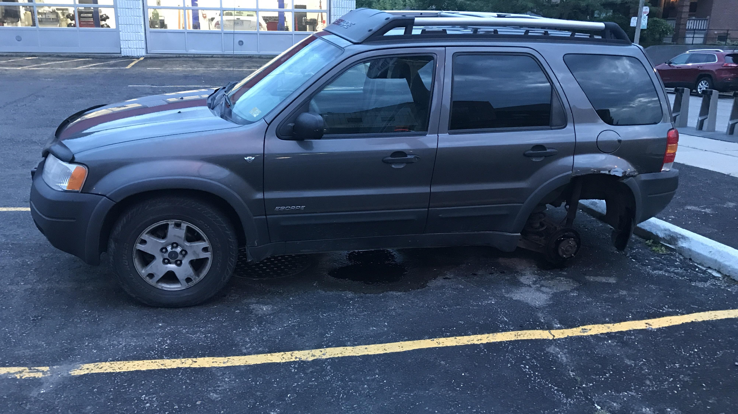
TODO ESTÁ CONECTADO
Notes:
Recuerde de lo que hablamos….todo en su cuerpo está conectado y LA PREVENCION se manifiesta como un carro con 4 ruedas…. ….cada carro se mueve con 4 llantas y al descuidar una – el carro no avanzará.
Su tratamiento incluye cuatro ruedas….. no descuide ninguna
Estas cuatro ruedas son : MEDICAMENTOS, ALIMENTACION, EJERCICIO, APOYO SOCIAL DE FAMILIARES Y AMIGOS

Slide 23
MEDICAMENTOS
Notes:
Una de esas 4 ruedas es el medicamento. Algunas personas necesitaran medicamento y otras no – consulte con su doctor…..el le indicará cuando empezar a tomar un medicamento y cuando dejar de tomarlo. El le dará consejo de acuerdo a lo que usted en particular necesita y en las cantidades que le ayudaran. Si embargo veces su doctor tendrá que ajustar las dosis. Es bueno que si su doctor le recomienda medicamentos, usted los tome y le reporte como se siente directamente o a través de su promotor de salud. Pero no solo dependa de los medicamentos….

Slide 24
Alimentación
Notes:
La segunda de esas ruedas para que ese carro de salud funcione es su alimentación! SI, SI….otra vez con la alimentación. Su alimentación es clave para su éxito en su salud. NO Podemos separar la mente del cuerpo. En otras palabras, si usted tiene una alimentación mala y nunca ejercita, no puede esperar que otras de sus áreas como su fuerza, animo y deseo sexual estén bien! Su cuerpo está conectado!!! Cuando usted se alimenta bien y sanamente, su cuerpo responde positivamente y usted comienza a sentirse con energía, ánimo y mas feliz. Esto es importante para prevenir las complicaciones de las que hemos hablado.

Slide 25
Ejercicio
Notes:
Otra de esas ruedas para un carro saludable es mantener su peso bajo control. Esto es importante tanto como para su salud sexual como para su depresión y la mayoría de las complicaciones que vimos hoy. Cuidarse a si mismo y tener un peso saludable sube esos químicos buenos en su sangre…..es como un medicamento natural para la depresión e incrementa su deseo sexual y su fuerza.
El solo salir a caminar y respirar aire fresco es de MUCHA ayuda….no tiene que correr un maratón! Pero si hay que hacerlo de manera regular.

Slide 26
ESTAMOS DE SU LADO _______ SOMOS UN EQUIPO
Notes:
La ultima de esas ruedas para su salud es el apoyo social de familiares, amigos e iglesia. Tener gente que le anime en su vida es muy importante. Rodéese de gente que le anime….SEA una persona que anima a otros – usted podrá ver el cambio en las personas de su alrededor cuando se convierta usted también en alguien positivo que anima a otros.
Recuerde que queremos ser parte de su equipo! La razón por la que su doctor y nosotros como sus promotores de salud insistimos en controlar sus números de azúcar, presión arterial y peso, es por que a diario vemos los efectos de vivir con descontrol. Queremos que pueda disfrutar de mejor calidad de vida, porque igual o mas importante que cuantos años vivimos, es que calidad de años tendremos. Todo lo que compartimos con usted hoy le ayudara a vivir con mejor calidad y prevenir complicaciones medicas.
Estamos de su lado y estamos aquí para ayudarle.

Slide 27
No se desanime, siga sus disciplinas
Siga con sus medicamentos
Siga con su buenos hábitos de comida
Siga haciendo ejercicio
Siga hablando con su promotor de salud
¡NO SE DÉ POR VENCIDO!
Notes:
No se desanime si no ha logrado mantener todas sus metas. Le queremos animar a continuar con sus disciplinas que ha aprendido hasta ahora, pero no queremos que se desanime. El proceso de cambiar a veces sufre de momentos largos de disciplina, seguidos por desanimo. Si esta pasando por un momento de desanimo, háganoslo saber, queremos ayudarle a retomar sus metas. En el proceso de cambios necesitamos mucho de poder platicar con alguien que haya pasado por lo mismo, por el desanimo, que nos ayude a reenfocar.
Es importante que siga con sus medicamentos, sus Buenos hábitos de comida y que siga hablando con su promotor de salud. No se de por vencido – todos necesitamos seguir mejorando – siempre hay mas maneras de crecer, cambiar y mejorar. Necesitamos hacer cambios de por vida – no solo por una temporada. Retome el control de su salud.

Slide 28
Estamos corriendo un maratón – el camino es largo
Notes:
Recuerde, la meta es correr un maratón de mejores hábitos toda su vida – y no solo hacer cambios que duren unas semanas.
Esperamos que use esta información y que la repase si lo necesita. El próximo mes empezaremos a hablarle cada dos semanas, pero esperamos que nos llame si necesita de nuestra ayuda.
¡¡Hasta la próxima!!

Slide 29
Referencias
- American Diabetes Association (2010). Diagnosis and classification of diabetes mellitus. Diabetes care, 33 Suppl 1(Suppl 1), S62–S69.
- Chaturvedi N. (2007). The burden of diabetes and its complications: trends and implications for intervention. Diabetes research and clinical practice, 76 Suppl 1, S3–S12.
- Goeijenbier, M., van Sloten, T. T., Slobbe, L., Mathieu, C., van Genderen, P., Beyer, W., & Osterhaus, A. (2017). Benefits of flu vaccination for persons with diabetes mellitus: A review. Vaccine, 35(38), 5095–5101.
- Maiorino, M. I., Bellastella, G., & Esposito, K. (2014). Diabetes and sexual dysfunction: current perspectives. Diabetes, metabolic syndrome and obesity : targets and therapy, 7, 95–105.
- Zhang P. Y. (2014). Cardiovascular disease in diabetes. European review for medical and pharmacological sciences, 18(15), 2205–2214.

